Slide 1








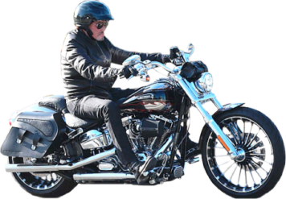

Slide 2

01 - Le cœur en deux
02 - Vivre
03 - La croisière des souvenirs
04 - Tant pis... c'est la vie
05 - J'ai oublié de vivre
06 - Le rock'n'roll est né
07 - Je vous la donne
08 - Salut Charlie
09 - La fille du square
10 - Cet homme que voilà
11 - Revoilà ma solitude
12 - Elle m'oublie
13 - Du même côté de la rivière
14 - Ce que tu as fait de moi (Album Version)
15 - Dommage
16 - Le bon temps du rock'n'roll
17 - Qu'est-ce que tu croyais
18 - C'est mieux ainsi

Slide 3
















































